Slide 1

Audiência Pública: A simplificação da legislação de CT&I e a disseminação de boas práticas já adotadas no Brasil
Marcelo Montalvão Reis
Coordenador-Geral de Auditoria das Áreas de Ciência, Tecnologia, Inovação e Comunicações
Diretoria de Auditoria de Políticas de Infraestrutura
Secretaria Federal de Controle Interno

Slide 2
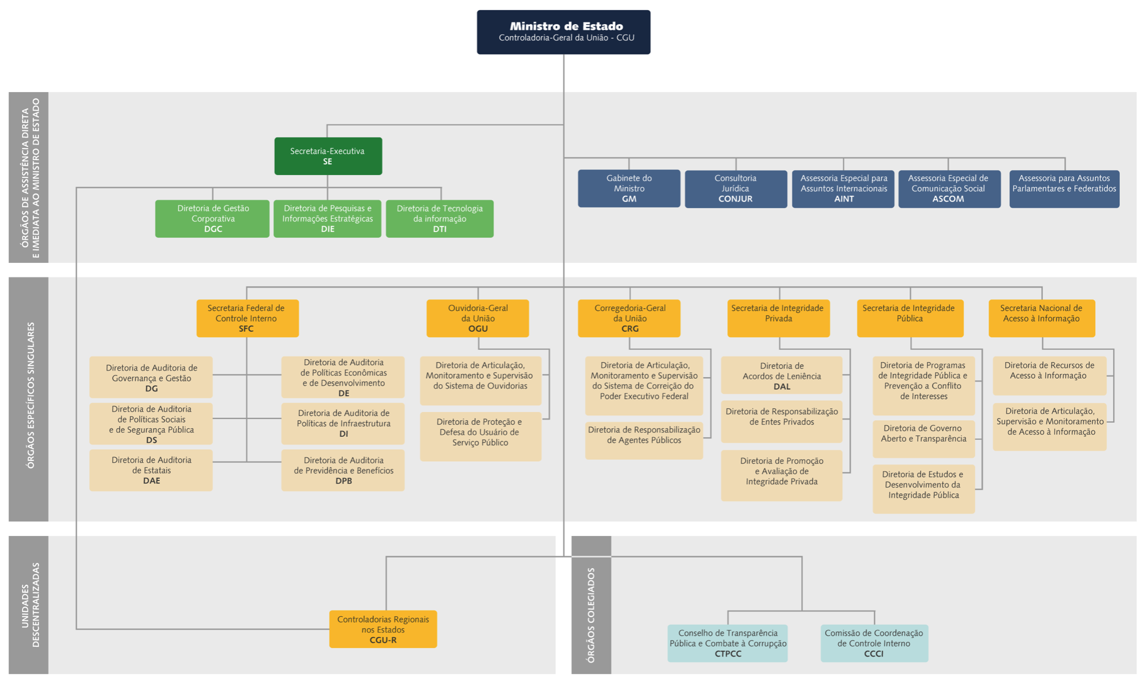
Contexto da atuação da CGU
Secretaria Federal de Controle Interno
Exerce atividades de órgão central do sistema de controle interno do Executivo Federal. Assim, fiscaliza e avalia a execução de programas de governo, inclusive ações descentralizadas a entes públicos e privados com recursos de orçamento da União; realiza auditorias e avalia os resultados da gestão dos administradores públicos federais; apura denúncias e representações; exerce o controle de operações de crédito; e executa atividades de apoio ao controle externo.
Fonte: Decreto nº 11.330/23 - Estrutura regimental da CGU

Slide 3



Diagnóstico da implementação do Marco Legal de CT&I
Trabalho realizado pela CGU
(Relatório nº 201902467
a) aspectos de governança adotados por parte do Ministério da Ciência, Tecnologia, Inovações;
b) implementação do Marco Legal de CT&I por parte dos Núcleos de Inovação Tecnológica (NITs) vinculados ao MCTI;
c) iniciativas realizadas pelo Governo Federal para implementação da legislação.
Fragilidades em aspectos de Governança na Implementação do Marco Legal de CT&​I
Em linha com as conclusões do Acórdão TCU 1.237/2019 (ausência de estrutura de coordenação das políticas federais de fomento à inovação)
Ausência de Matriz de Responsabilidades e Mecanismos de Coordenação/Coerência;
Fragilidades no Monitoramento da Implementação do Marco Legal de CT&I;
Dispositivos Legais sem Regulamentação Complementar (Política Nacional de Inovação, Tecnologias de interesse nacional, Transparência sobre os Ambientes promotores da Inovação, Transparência das informações das ICTs, instrumentos do Marco Legal de CT&I – ETECs, regras complementares em convênios de PDI).
Achados da Auditoria
Recomendação: Estabelecer mecanismos que promovam a governança interinstitucional e o monitoramento da implementação do Marco Legal de CT&I, considerando, em especial, a necessidade de atuação de diversos órgãos e entidades​.​
Providências MCTI: Publicação da Política Nacional de Inovação (PNI) e da Estratégia Nacional de Inovação (ENI) estabeleceram o arcabouço normativo para monitoramento das ações relativas à efetivação do Marco Legal de CT&I.

Slide 4


A governança da implementação do Marco Legal melhorou com essas medidas?
Análise da Nova Estratégia nacional de Inovação
Nota Técnica IPEA nº 91/2021
Falta de diagnóstico preciso sobre os gargalos para o aumento da inovação;
Os objetivos e eixos temáticos são vagos e pouco especificados;
As metas são amplas, inalcançáveis e carecem de evidências empíricas;
Fragmentação de iniciativas e ausência de prioridades
Baixa Efetividade das políticas públicas de inovação
Excesso de temas priorizados para desenvolvimento da inovação (prejudica o direcionamento das decisões de investimento);
Não há coordenação efetiva entre os diversos atores envolvidos na implementação das políticas (fragmentações, sobreposições e duplicações entre projetos financiados, o que reduz a eficiência dos recursos públicos aplicados);
Não há metas globais prévias e claras para orientar a atuação dos institutos de pesquisa e das empresas financiadas (não é possível avaliar em que medida os resultados de cada projeto contribuem para os resultados da política pública);
Benefícios tributários, concedidos para promover inovação (privilegiam, de forma desproporcional, empresas de grande porte, em detrimento de pequenas e médias empresas).
Avaliações estruturantes do TCU entre 2019 e 2021
(Acórdãos Plenário 1.237/19, 2.603/20, 2.908/20, 3.141/20 e 1.217/21)

Slide 5


Diagnóstico da implementação do Marco Legal de CT&I
Riscos na definição de ICT (critérios para o reconhecimento de entidades (públicas e privadas) como ICTs)
Publicação do Guia de Caracterização de Entidade como ICT; Parecer da CPCTI/AGU (conceito ICT)
Necessidade de melhorias no cadastro e coleta de informações sobre as ICTs - Formict
Novos módulos de coleta de dados junto às ICTs, análise e elaboração do relatório (em andamento)
Achados da Auditoria (Relatório nº 201902467)
O papel dos NITs na implementação do Marco Legal de CT&I: desafios e oportunidades
Atualização das políticas de inovação das Unidades de Pesquisa do MCTI (em andamento)
Reestruturação dos arranjos de NITs das Unidades de Pesquisa do MCTI (em andamento)
Aproximação das Unidades de Pesquisa do MCTIC (com perfil aderente) do setor produtivo
Eventos entre UPs e setor produtivo, credenciamento de 3 UPs como Unidades Embrapii, Políticas de inovação, reestruturação dos NITs.
- Avaliação dos Gastos Tributários de incentivo à PD&I por empresas: Lei de Informática, Lei do Bem, despesas com PCT, PADIS;
- FNDCT: Avaliação das modalidades reembolsável, não reembolsável, instâncias de governança, ações transversais;
- Unidades de Pesquisa: Avaliação da capacidade Administrativa, financeira e estratégica;
- CNPq: Cartão Pesquisador, Processo de seleção para bolsas e encomendas, passivo PC;
- Outros temas: Política Nuclear, Organizações Sociais MCTI, Norte e Nordeste conectados, etc.
2020 – 2023
Monitoramento recomendações;
Rotação de ênfase
(atuação em outros temas)

Slide 6
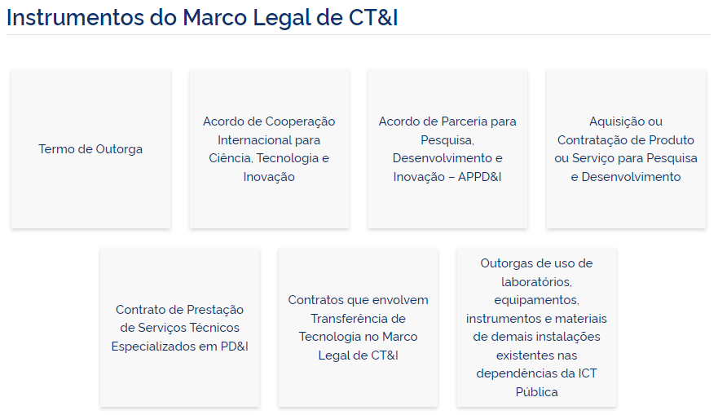
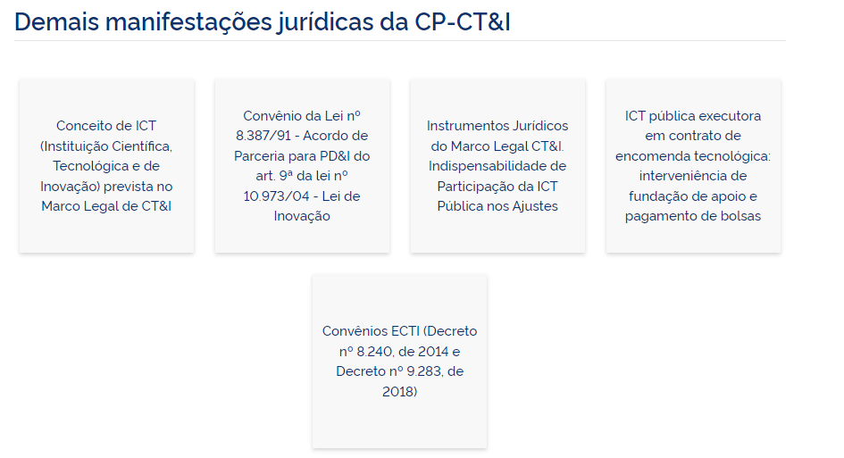
Iniciativas acompanhadas pela CGU
Acórdão TCU nº 1.832/2022 plenário – Implementação do Marco Legal de CT&I nas Universidades Federais
Diversos pontos críticos: Políticas de Inovação desatualizadas; inexistência de NITs, deficiências nas atribuições dos NITs, Apoio insuficiente da universidade ao NIT; Uso de laboratórios, equipamentos, instalações e capital intelectual e prestação de serviços não aderentes integralmente aos requisitos do MLCTI; Deficiências no monitoramento e acompanhamento dos convênios de PD&I; Insuficiente transparência nas atividades relacionadas à PD&I; dificuldades para a utilização dos instrumento de incentivos do MLCTI.
Apenas 21 informaram ter celebrado contratos de transferência de tecnologia e 26 assinaram contratos de licenciamento. Um total de 39 IFES informou não ter realizado nenhum dos dois tipos de ajustes. Assim, constata-se uma subutilização desses instrumentos, os quais já estão regulamentados e contam com modelos/pareceres jurídicos elaborados pela Advocacia-Geral da União (AGU) para incentivar o seu uso.
Câmara Permanente da Ciência, Tecnologia e Inovação da procuradoria-Geral Federal (CP-CTI)
Pareceres, Modelos (minutas exemplificativas) e check lists de instrumentos do MLCTI
Manifestações e entendimentos jurídicos sobre temas do MLCTI
https://www.gov.br/agu/pt-br/composicao/procuradoria-geral-federal-1/subprocuradoria-federal-de-consultoria-juridica/camara-permanente-da-ciencia-tecnologia-e-inovacao-1

Slide 7
Trabalhos previstos para 2024 em relação a temas do MLCTI
Avaliação sobre a aplicação dos instrumentos do Marco Legal de CT&I
Proposta de auditoria compartilhada com a DiCTI/AudGovernança do TCU
Escopo em discussão: Aprofundamento das análises do Acórdão TCU 1.832/2022 acerca da utilização dos instrumentos de apoio à inovação pelas ICTs públicas (instrumentos mais utilizados, motivos da utilização, resultados; instrumentos menos e não utilizados e por quais motivos).
Busca de recomendações para incentivar a utilização dos instrumentos ou melhorias do marcos normativos.
Consultoria junto ao CNPq e CAPES sobre a melhoria do processo de prestação de contas
- Objetivos: Racionalização dos processos e redução dos passivos
Decreto nº 9.283/2018 – Apoio a utilização de técnicas estatísticas, tais como amostragem e agrupamento em faixas ou subconjuntos;
Apoio ao uso de Inteligência artificial, como já utilizado na análise automatizada de licitações e editais (ferramenta Alice) e na “Malha Fina de Convênios” (análise automatizada de acordo com faixa de risco previamente definida pelo gestor da política pública).

Slide 8
Obrigado!
Controladoria-Geral da União
Secretaria Federal de Controle Interno
Diretoria de Auditoria de Políticas de Infraestrutura
Coordenação-Geral de Auditoria das Áreas de Ciência, Tecnologia, Inovação e Comunicações
sfc.cgtic@cgu.gov.br
marcelo.m.reis@cgu.gov.br

